Slide 1

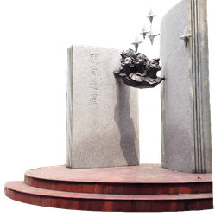
两角差的余弦公式教学设计
——基于整体性的“单元——课时”教学设计初探
华师附中 高二年级 袁宇飞
Notes:
针对不同学生群体如何展开教学

Slide 2
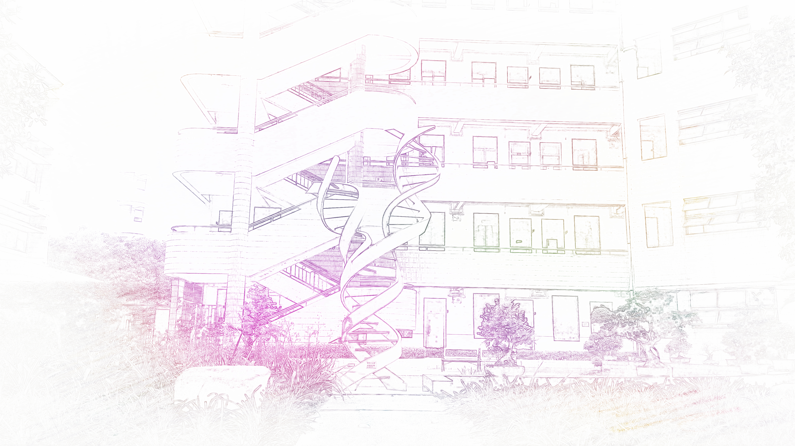
PART 1 三角函数单元教学设计
三角函数单元整体教学设计两条逻辑主线：
整体教学设计的宏观“暗线”，即研究函数的“基本套路”：
学生学习过程的“明线”，即利用单位圆模型探究三角函数：
生活中的
现实模型
函数模型
函数概念
函数的
图象何性质
函数应用
生活中的
周期现象
匀速圆周运动
单位圆模型
研究三角函数
的定义与性质

Slide 3
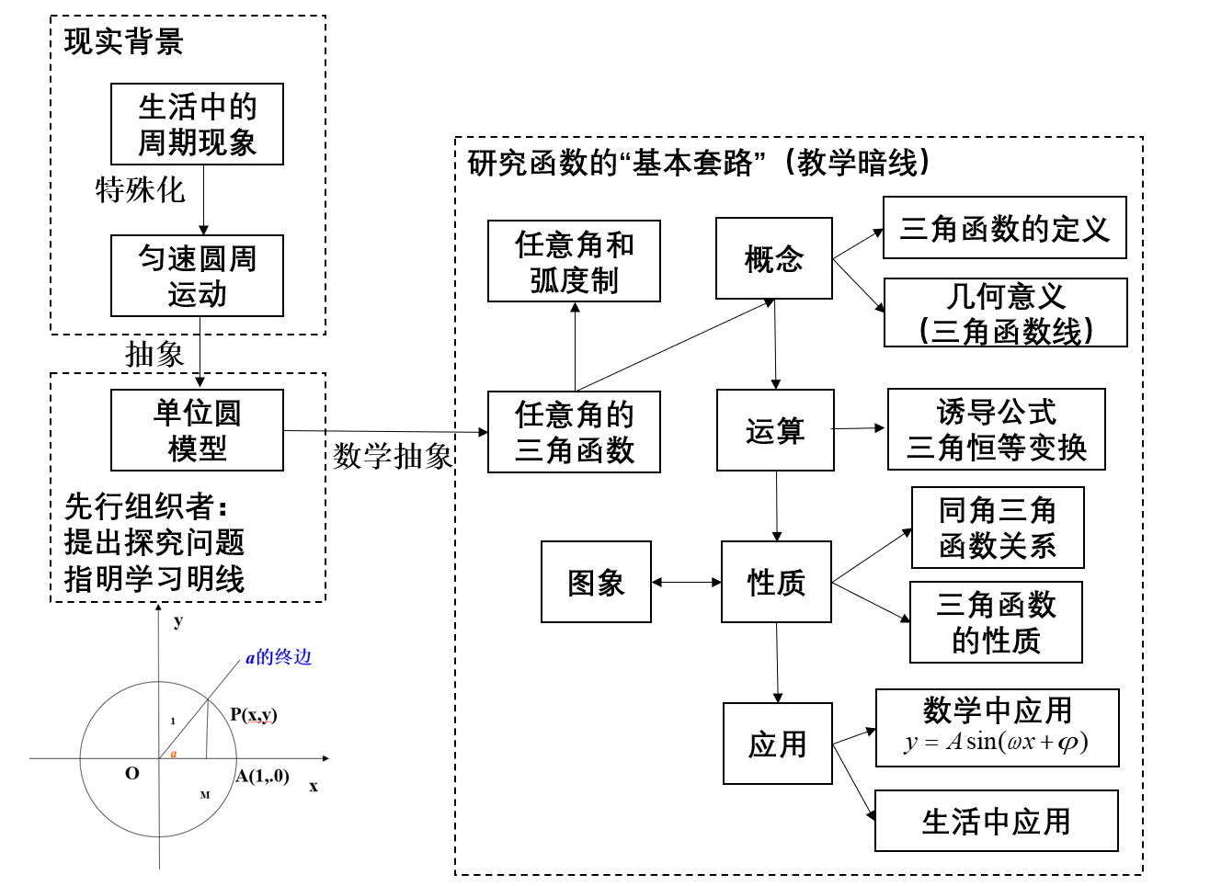
PART 1 三角函数单元教学设计
子单元划分：
1.角与弧度
2.三角函数概念和性质
3.同角三角函数的基本关系式
4.三角恒等变换
5.三角函数应用
Notes:
匀速转动得摩天轮的太空舱位置问题——匀速圆周运动的质点位置；如何刻画：角度/坐标——抽象三角函数定义的必要性——概念——运算——性质——应用

Slide 4
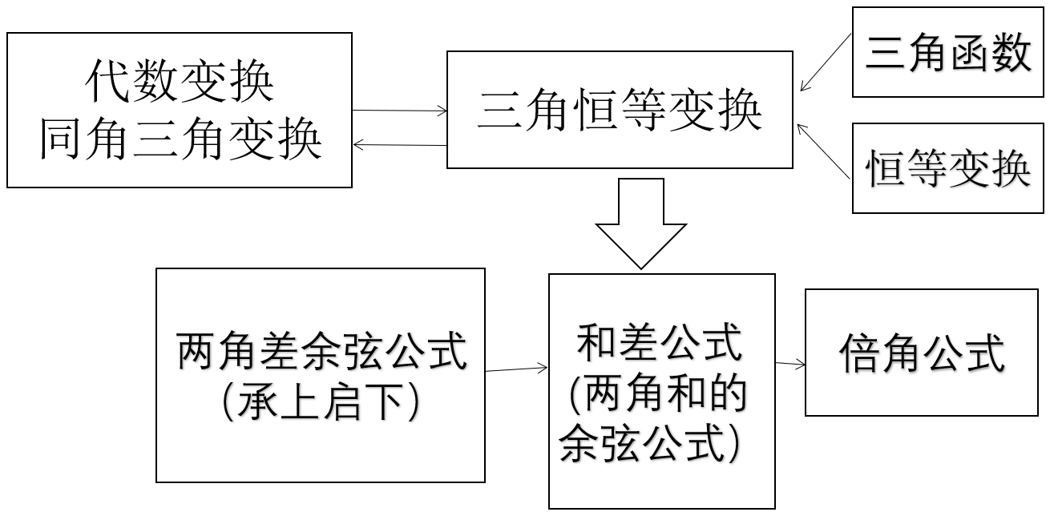
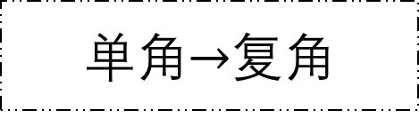
PART 2 三角恒等变换内容结构图
单角$→$复角
Notes:
两角和与差的正弦、余弦、正切公式属于三角恒等变换这一子单元，其地位处于核心位置，其可以看成三角函数线（单角——复角）、诱导公式（特殊与一般）等知识的延申，又是后续其余三角恒等变换公式的基础，而两角差的余弦公式又是这一基础的立足点，其余公式可以通过“转化思想”由此变换得到。

Slide 5
PART 3 课时教学目标
帮助学生建立知识之间的联系性，体会单位圆与三角函数之间的关联，体会数形结合思想；在公式研究过程中体会“特殊与一般”的数学思想；
引导学生经历两角差余弦公式的猜想、发现、利用不同方法的推导过程，理解单角和复角的三角函数之间的内在联系；
01
02
04
掌握公式特点，能够简单应用公式（正用/逆用），培养学生分析问题、解决问题的能力；
03
培养学生数学运算、逻辑推理、数学抽象等数学核心素养。

Slide 6
PART 4 教学重难点
A
B
教学
重点
教学
难点
引导学生探索两角差（和）的余弦公式，了解其内在联系；
能应用公式解决简单问题；
两角差的余弦公式的探索与证明；公式的正用和逆用；
整体思想找角的关系.
Notes:
两角和与差的正弦、余弦、正切公式属于三角恒等变换这一子单元，其地位处于核心位置，其可以看成三角函数线、诱导公式等知识的延申，又是后续其余三角恒等变换公式的基础，而两角差的余弦公式又是这一基础的立足点，其余公式可以通过“转化思想”由此变换得到。

Slide 7
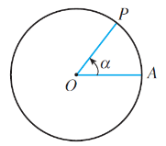
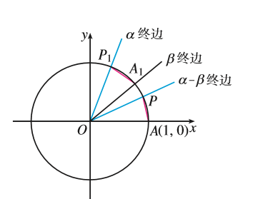
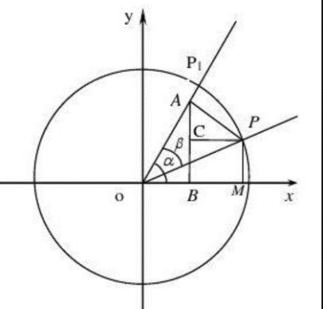
PART 5 教学流程
复习导入：三角函数的定义
新知探究：两角差的余弦公式
公式探究，思想渗透
应用公式，解决问题
Notes:
两角和与差的正弦、余弦、正切公式属于三角恒等变换这一子单元，其地位处于核心位置，其可以看成三角函数线、诱导公式等知识的延申，又是后续其余三角恒等变换公式的基础，而两角差的余弦公式又是这一基础的立足点，其余公式可以通过“转化思想”由此变换得到。

Slide 8
PART 6 教学过程：复习引入
Notes:
两角和与差的正弦、余弦、正切公式属于三角恒等变换这一子单元，其地位处于核心位置，其可以看成三角函数线、诱导公式等知识的延申，又是后续其余三角恒等变换公式的基础，而两角差的余弦公式又是这一基础的立足点，其余公式可以通过“转化思想”由此变换得到。

Slide 9
PART 6 教学过程：新知探究
探究1:你能利用圆的旋转对称性表示出两角差的余弦公式吗？
思考：此证明方法中，有无特殊情况需要单独讨论？
探究2：你能否借助三角函数线，利用平面几何的知识证明两角差的余弦公式？
思考：此证明方法适用的条件是什么？
Notes:
两角和与差的正弦、余弦、正切公式属于三角恒等变换这一子单元，其地位处于核心位置，其可以看成三角函数线、诱导公式等知识的延申，又是后续其余三角恒等变换公式的基础，而两角差的余弦公式又是这一基础的立足点，其余公式可以通过“转化思想”由此变换得到。

Slide 10
PART 6 教学过程：思想渗透
问题2：你能否由上述公式直接得到两角和的余弦公式，即：
【设计意图】渗透转化与化归思想
问题3：借助两和、差的余弦公式检验诱导公式，如：
【设计意图】渗透特殊与一般思想
Notes:
两角和与差的正弦、余弦、正切公式属于三角恒等变换这一子单元，其地位处于核心位置，其可以看成三角函数线、诱导公式等知识的延申，又是后续其余三角恒等变换公式的基础，而两角差的余弦公式又是这一基础的立足点，其余公式可以通过“转化思想”由此变换得到。

Slide 11
PART 6 教学过程：理论应用
辅助角公式
铺垫
小结：
整体思想
找角关系
Notes:
两角和与差的正弦、余弦、正切公式属于三角恒等变换这一子单元，其地位处于核心位置，其可以看成三角函数线、诱导公式等知识的延申，又是后续其余三角恒等变换公式的基础，而两角差的余弦公式又是这一基础的立足点，其余公式可以通过“转化思想”由此变换得到。

Slide 12
PART 6 教学过程：课后练习
Notes:
两角和与差的正弦、余弦、正切公式属于三角恒等变换这一子单元，其地位处于核心位置，其可以看成三角函数线、诱导公式等知识的延申，又是后续其余三角恒等变换公式的基础，而两角差的余弦公式又是这一基础的立足点，其余公式可以通过“转化思想”由此变换得到。

Slide 13

感谢聆听！
数学科 高二年级 袁宇飞

